Slide 1

Game Development

Slide 2

Target Audience (Cílová Skupina)
Rozhoduje se jaký typ hry budou dělat jestli 3D nebo 2D a žánr např. (Platformofky , RPG , Action a více)
Na jakou platformu je hra určena pro (Low-Mid end -konzole) (High end – PC )
Musí taky zjistit pro jakou věkovou skupinu je hra určena (3 ,7 ,12 , 16, 18+)

Slide 3

Pro hru je celý tým duležitý a neobešel by se ani bez jedné role
Vytvořit hru není lehké a je to dlouhou dobu např. Dukem Nukem Forever byl 15 let ve vývoji
Vývoj videoher je také drahé musí se platit od assetu po zaměstance proto musí týmy sehnat sponzory a investory který je budou zasobit penězmi
Na vývoj videoher ale není nutný celosvětový tým muže být i tzv. Indie (tým o velikosti 10 lidí až 1) mnoho indie her je dokonce lépe hodnoceno než AAA hry

Slide 4

Role v týmu

Slide 5
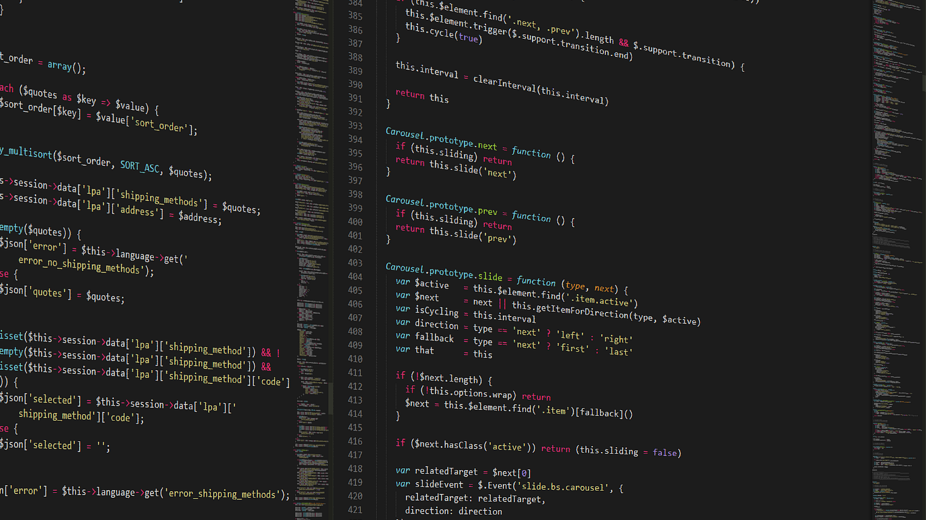
Programátor
Programuje kód a software hry
Zásadní role
Specifikuje se většinou jako expert v různých oddílech např.
(Grafický , AI , Zvukový , UI atd.)

Slide 6
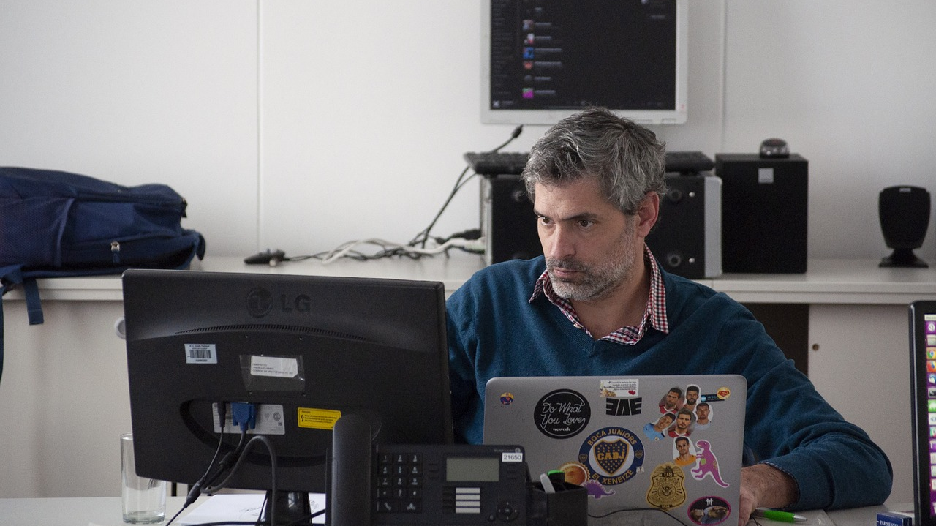

Slide 7

Designer
Vymýšlí nápady které pomáhají ostatním rolím a dělá hrubý plán hry
Tato role vyžaduje dobrou fantazii a budoucí vizi
Může se dělit na buď všeobecného nebo na Game , Level , Character , AI , Systém a více

Slide 8
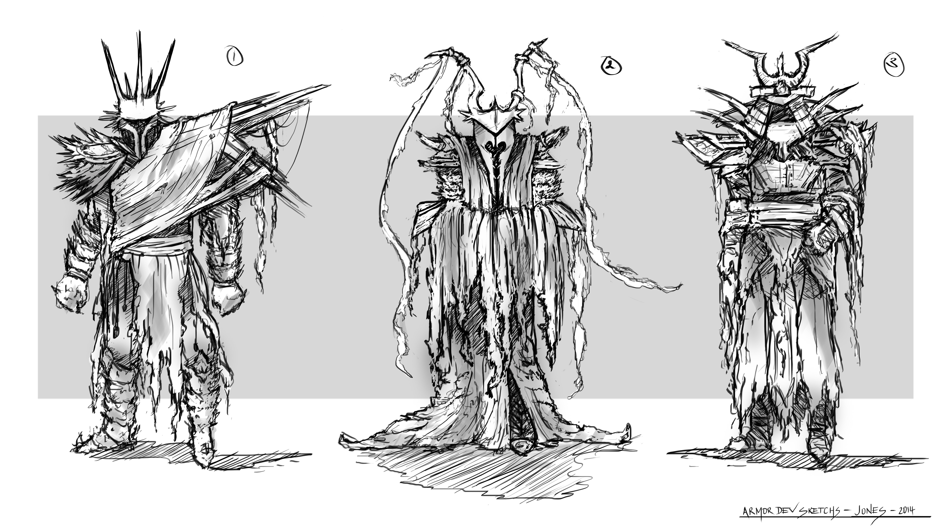
Dříve než se vytvoří něco dělá se mnoho sketchu a rozhoduje se co do hry padne lépe
Zde je příklad jednoho nepřítele dost často z originálního sketche bude vypadat ve hře nepřítel uplně jinak

Slide 9
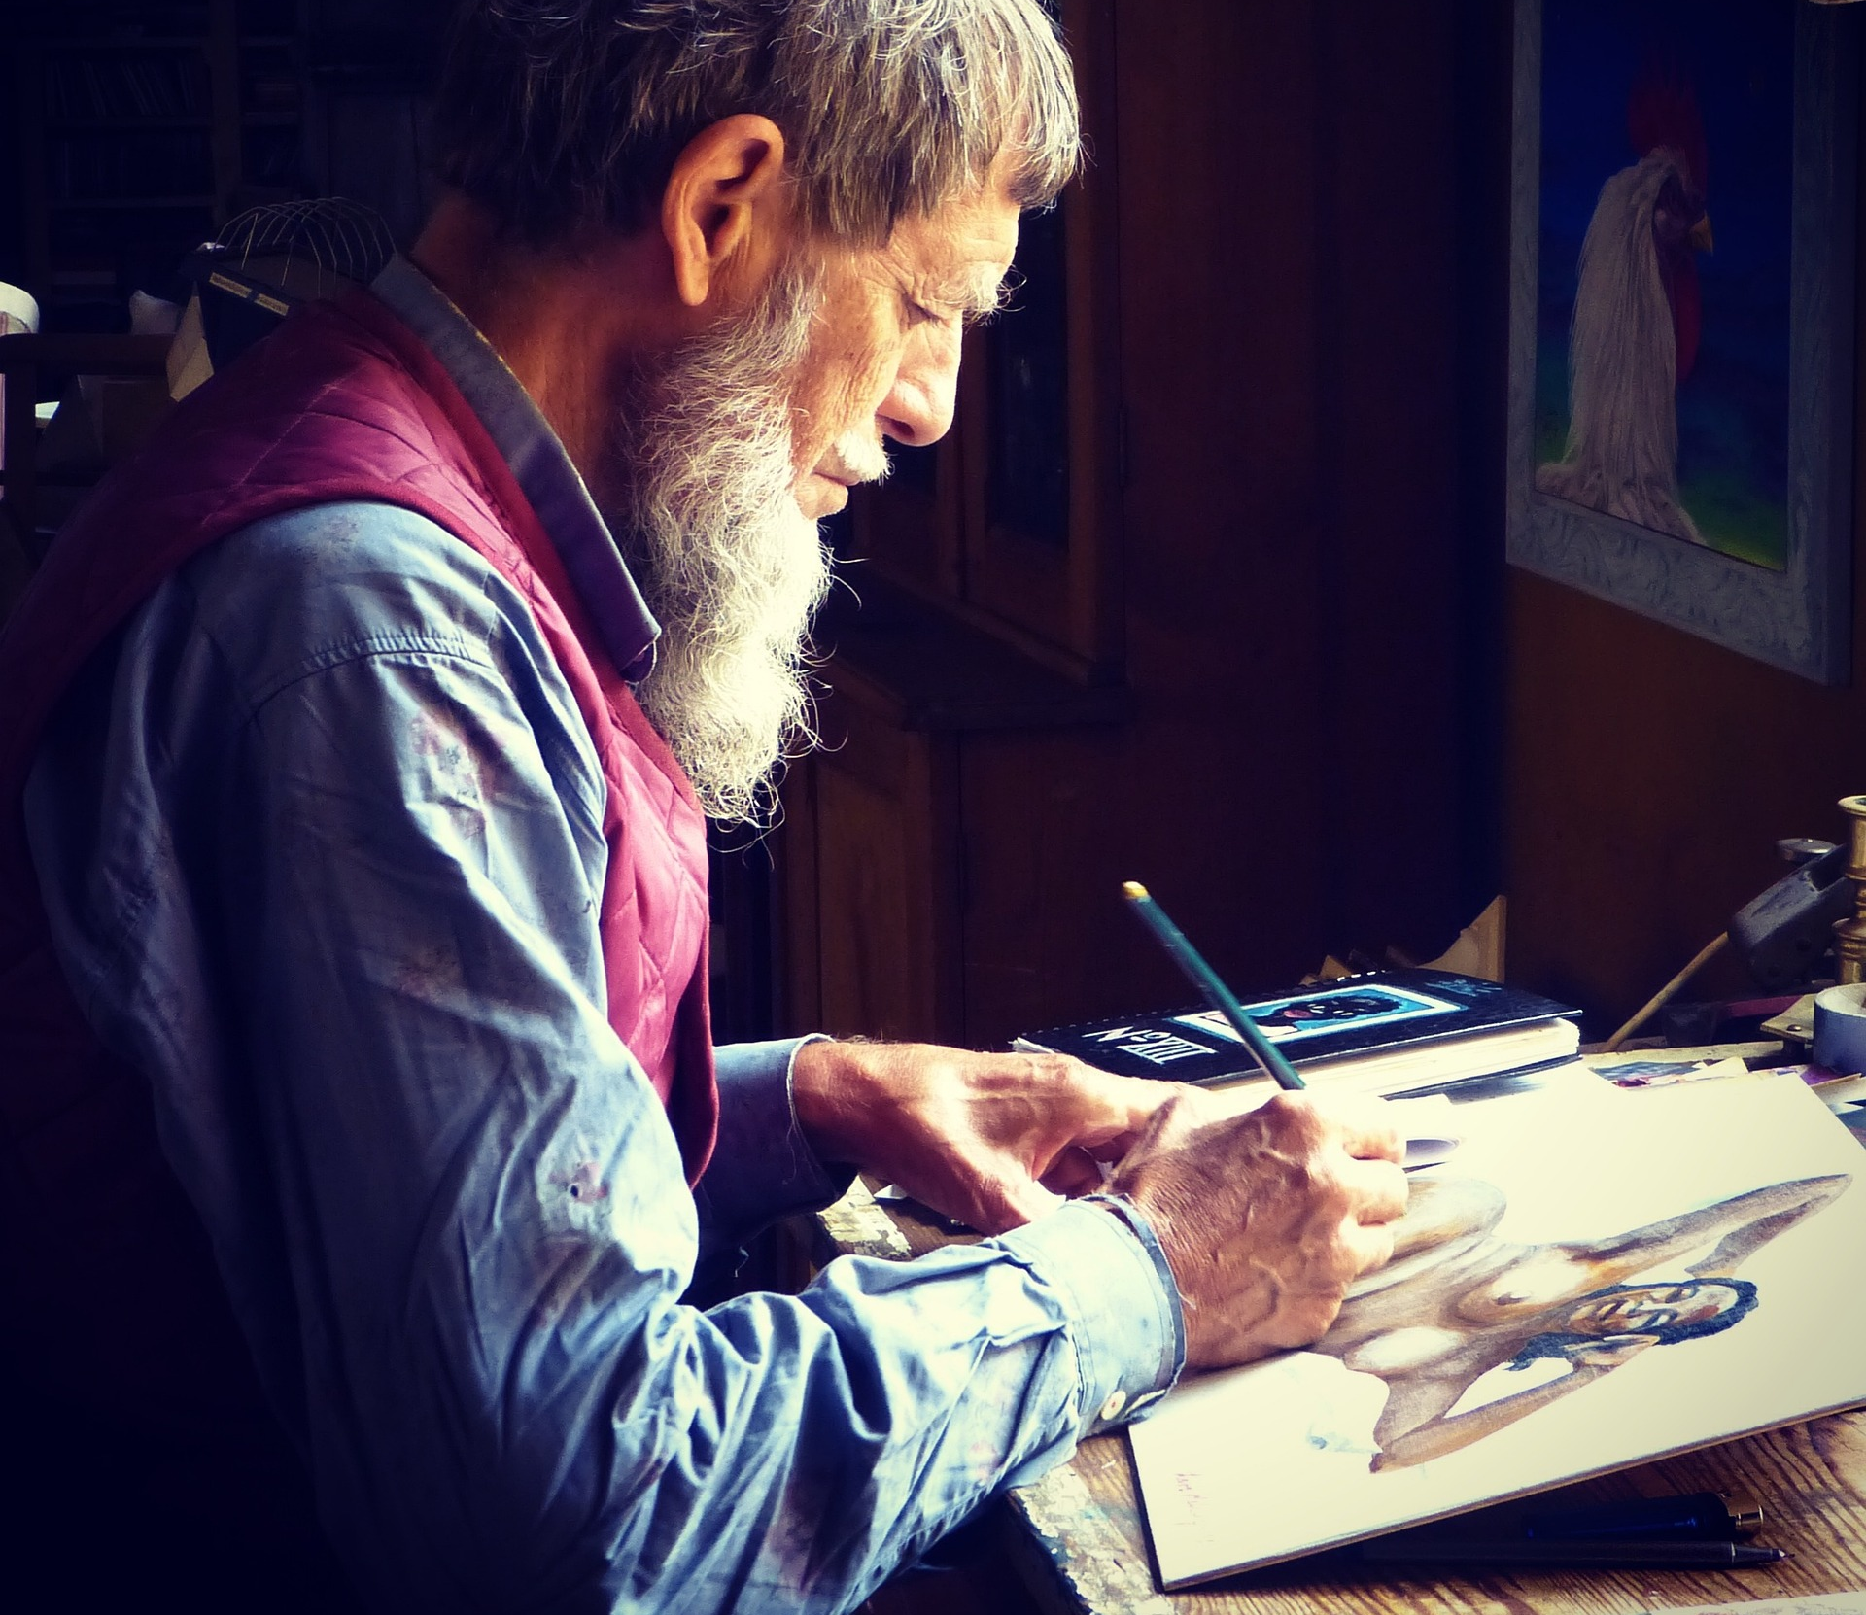
Artista
-Dělá designrovo drafty realitou
-Pracuje na UI a všechno co je společného s tím jak hra vypadá
-Dělá 3D a 2D modely
-kreslí sketche podle designera

Slide 10
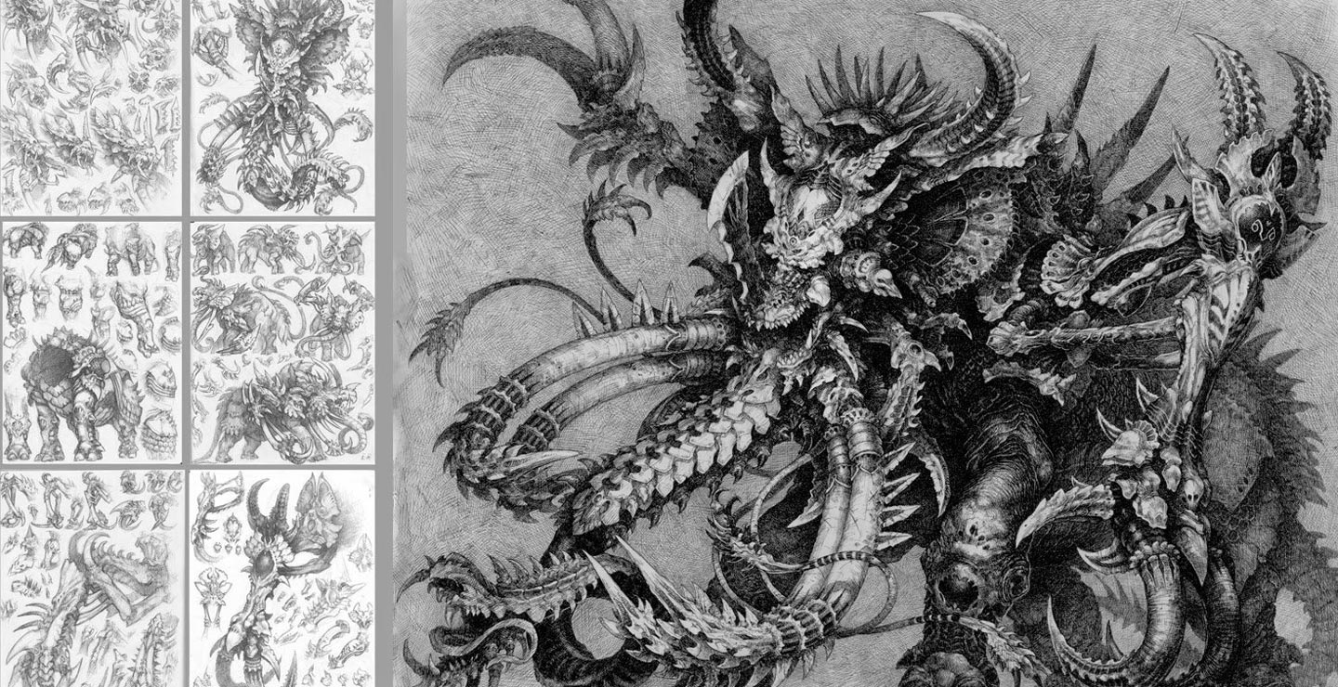

Slide 11
Zdroje
https://en.wikipedia.org/wiki/Video_game_development
https://pixabay.com/
https://www.codecademy.com/learn/introduction-to-game-development
https://www.istockphoto.com/

